Slide 1
人教版六年级上第5单元
第1课时：圆的认识
问题
探究
练习
拓展

Slide 2
观察思考
认识“圆”
正方形
长方形
三角形
平行四边形
梯形
圆

Slide 3
观察思考
认识“圆”

Slide 4
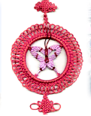
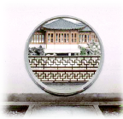
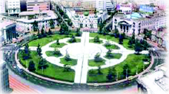
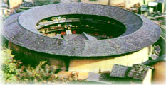
观察思考
认识“圆”

Slide 5
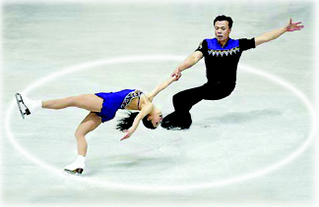
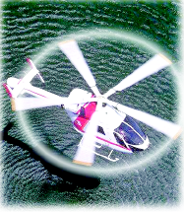
观察思考
认识“圆”

Slide 6
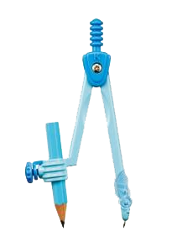
观察思考
（一）画一画“圆”
你能想办法在纸上画一个圆吗？

Slide 7
观察思考
认识圆心半径、直径
用圆规画几个不同大小的圆，剪下来，沿着直径折一折，画一画，量一量，会有什么发现？
半径
直径
把圆沿任何一条直径对折，两边可以重合。
一个圆的半径有无数条，直径有无数条。
圆心

Slide 8
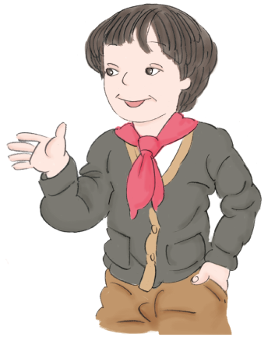
探究新知
圆的中心位置由什么决定的？半径决定圆的什么？
·
·
半径 r
直径 d
O
圆心
圆心确定了，圆的中心位置就确定了。半径决定了圆的大小。

Slide 9
练习巩固
图中哪些是半径？哪些是直径？哪些不是，为什么？
G
E
C
F
B
M
o
D
N
H

Slide 10
练习巩固
看图填空。
6 cm
o
3 cm
o
6cm
3cm
d =______
r =______
o
o
高3.5cm
10cm
3.5cm
10cm
r =______
d =______

Slide 11
练习巩固
口答：
r (米)
0.24
0.43
1.42
0.52
2.6
d(米)
0.48
0.86
2.84
1.04
5.2

Slide 12
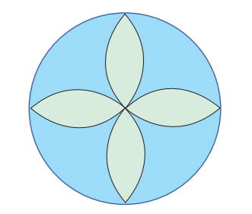
练习巩固
画一画
怎样用圆规和直尺画出
这个漂亮的图形呢？

Slide 13
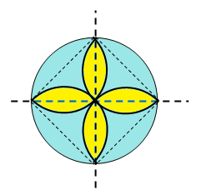
练习巩固
二、画法探究
？

Slide 14
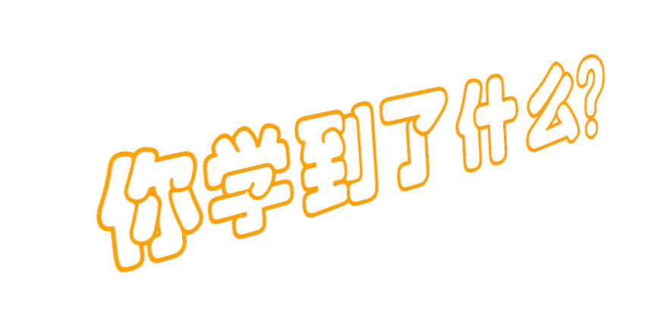
心灵感悟

